Slide 1
PANDUAN PRAKTIKUM MANDIRI
Tutorial Penggunaan Mobile VPLAS Verilog
Panduan Praktis Pembelajaran Mandiri Desain Sirkuit Digital & Sintaks Verilog HDL
Tahapan Eksplorasi Soal & Kode:
• [Bagian 1] Halaman Utama: Problems List & Navigasi Soal
• [Bagian 2] Anatomi Soal: Diagram Sirkuit & Knowledge Point
• [Bagian 3] Pengisian Kode Verilog: Dropdown & Fitur Auto-Sizing
Tahapan Pertanyaan & Ketuntasan:
• [Bagian 4] Menjawab Pertanyaan: Murni Pilihan Ganda (Tanpa Text Box)
• [Bagian 5] Menu End: Ringkasan Sesi & Ketuntasan Belajar
• [Keunggulan] 100% Offline, Bebas Typo, Teks Utuh & Ramah Sentuhan

Slide 2
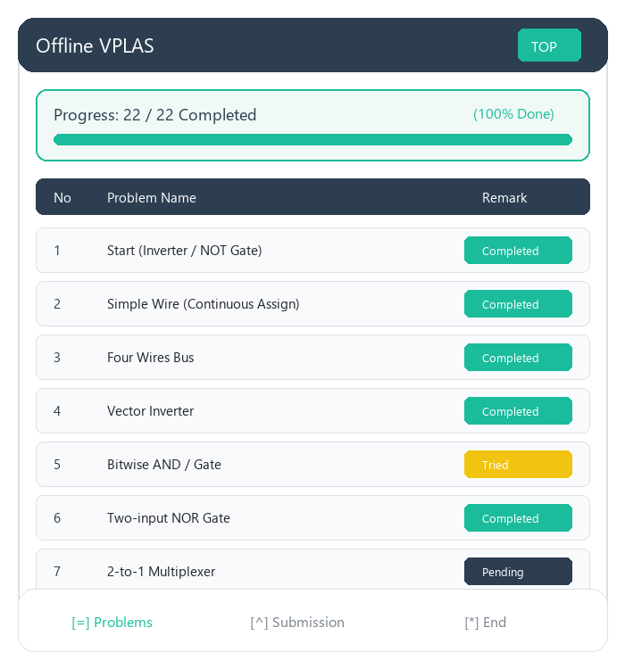
BAGIAN 1 DARI 5
Halaman Utama: Problems List & Navigasi Soal
Daftar 22 Soal Bab 1 & Status Pengerjaan Real-Time
Daftar 22 Soal Terstruktur Bab 1:
* Soal 1-5 : Port wire, continuous assign, modul NOT gate.
* Soal 6-11 : Gerbang logika AND, OR, XOR, NAND, NOR.
* Soal 12-16: Multiplexer 2-to-1, Decoder, Adder, Subtractor.
* Soal 17-22: Rangkaian sekuensial Flip-Flop, Counter, & FSM.
Badge Remark Status di Sisi Kanan Baris:
* Not Attempted (Polos): Belum pernah dikerjakan.
* Tried (Kuning): Pernah dicoba namun belum sempurna.
* Completed (Hijau): Sempurna (100% Benar / All Correct).
Bilah Progres Sesi & Jalan Pintas TOP:
* Kartu Progres di bagian atas menghitung capaian (misal: 22/22) secara real-time.
* Tombol 'TOP' di AppBar untuk jalan pintas kembali ke puncak daftar.
* Cukup ketuk baris soal untuk membuka layar pengerjaan.
Tampilan Halaman Utama: Daftar 22 Soal & Bilah Progres Pengerjaan

Slide 3

BAGIAN 2 DARI 5
Anatomi Soal: Diagram Sirkuit & Knowledge Point
Pemahaman Visual Skema Rangkaian & Konsep Teori
1. Circuit Diagrams & Waveforms di Posisi Paling Atas Layar:
* Gambar skema sirkuit dan gelombang timing selalu muncul di bagian teratas sebelum kode Verilog.
* Membantu mahasiswa menganalisis keterhubungan pin dan sinyal logika terlebih dahulu.
2. Fitur Zoom Interaktif:
* Dilengkapi gestur cubit (Pinch to Zoom) dan double-tap untuk memperbesar detail sinyal maupun teks skema.
3. Kartu Teori 'Knowledge Point':
* Merangkum konsep kunci Verilog penting yang sedang diuji pada soal tersebut (misal: aturan continuous assign, port wire, dll.).
4. Editor Kode Verilog HDL:
* Blok modul rapi bertema gelap dengan penomoran baris untuk mempermudah identifikasi bagian rumpang.
Diagram Skema Rangkaian di Posisi Teratas Layar Soal

Slide 4
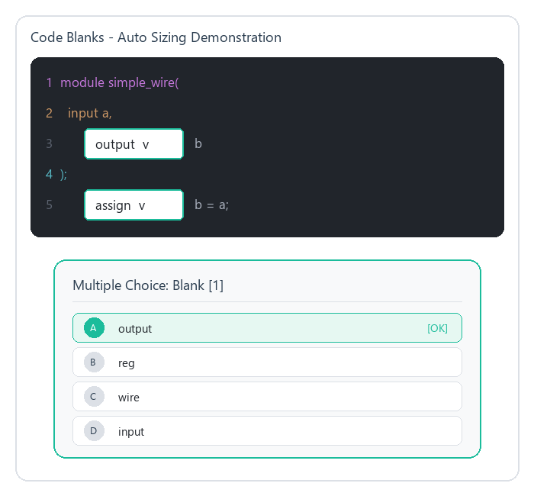
BAGIAN 3 DARI 5
Tutorial Pengisian Kode: Dropdown & Auto-Sizing
Pengisian Isian Kode Verilog Cerdas & Teks Utuh
Metode 1: Dropdown pada Baris Kode Verilog:
* Perhatikan kotak isian [ Blank_X v ] pada baris kode editor.
* Ketuk langsung kotak isian tersebut pada baris kode.
* Modal Bottom Sheet akan muncul dari bawah layar menampilkan pilihan opsi A, B, C, D.
* Ketuk opsi yang diinginkan -> Jawaban langsung terpasang pada kode.
Fitur Cerdas Auto-Sizing (Teks Tampil Penuh):
* Kotak isian otomatis melebar menyesuaikan panjang kata yang dipilih.
* Kata pendek ('reg', 'b') maupun kata panjang ('assign', 'endmodule') selalu tampil 100% utuh tanpa huruf terpotong setengah.
Metode 2: Kartu ChoiceChips di Bawah Kode:
* Mengelompokkan pilihan isian kode dalam kartu khusus.
* Sinkronisasi Dua Arah: Memilih chip seketika memperbarui kode di atasnya.
Pengisian Kode: Modal Bottom Sheet & Kotak Isian Auto-Sizing

Slide 5
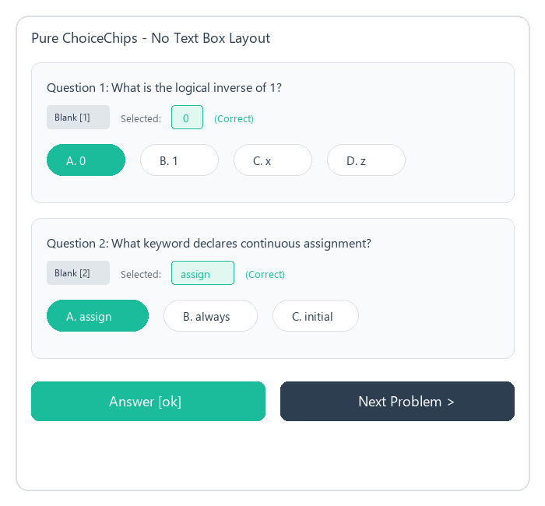
BAGIAN 4 DARI 5
Menjawab Pertanyaan: Murni Pilihan Ganda (No Text Box)
Desain Murni Pilihan Ganda Responsif & Bebas Typo
Bebas Kotak Ketik Teks (No Text Box Clutter):
* Seluruh kotak input teks manual telah ditiadakan dari halaman soal.
* Layar tetap bersih dan bebas dari gangguan keyboard virtual smartphone yang menutupi diagram sirkuit.
Menjawab dengan Satu Ketukan Sentuhan:
* Setiap pertanyaan logika/sinyal dilengkapi tombol pilihan (ChoiceChips).
* Cukup 1 sentuhan pada opsi jawaban yang diinginkan (misal: 'A. 0', 'B. 1', atau 'True/False').
Tampilan Pilihan yang Dipilih (Selected Label):
* Di samping nomor Blank, label status otomatis menampilkan opsi yang dipilih:
'Selected: <Jawaban Anda>'.
* Teks jawaban yang dipilih terlihat penuh dan jelas, tidak terpotong.
* Bebas dari risiko salah ketik (typo) saat mengerjakan soal.
Pertanyaan Sub-Soal: Murni Pilihan Ganda Tanpa Kotak Teks

Slide 6
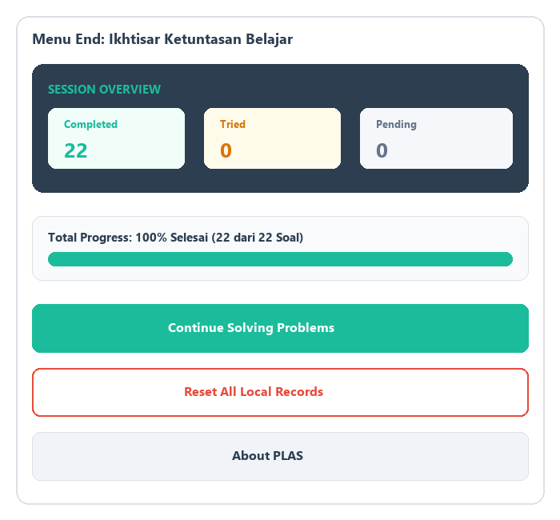
BAGIAN 5 DARI 5
Menu End: Ringkasan Sesi & Ketuntasan Belajar
Ikhtisar Akhir Capaian Praktikum Bab 1
Metrik Ketuntasan pada Tab End (Session Overview):
* Completed (Hijau) : Jumlah soal yang berhasil tuntas 100% (target: 22 soal).
* Tried (Kuning) : Soal yang pernah dikerjakan namun belum sempurna.
* Pending (Abu-abu) : Soal yang belum pernah disentuh.
Bilah Progres Total Bab 1:
* Menampilkan persentase ketuntasan materi secara visual grafis (100% Selesai).
Kontrol Praktikum & Akses Data:
* 'Continue Solving Problems': Melompat kembali ke Problems List untuk menuntaskan soal yang tersisa.
* 'Reset All Local Records': Mengosongkan data rekaman lokal dengan dialog pengaman jika ingin berlatih ulang dari nol.
* 'About PLAS': Informasi sistem akademik Funabiki Lab, Okayama University.
Kesimpulan:
* Mobile VPLAS menghadirkan sarana belajar perancangan Verilog mandiri yang praktis, cepat, dan ramah sentuhan!
Menu End: Ringkasan Sesi Ketuntasan Belajar & Kontrol Data

